Slide 1



Siembra bellos
Recuerdos en
Tus hijos

Slide 2


La etapa de la niñez es la más hermosa del ser humano. La mayoría de nuestros más bellos recuerdos provienen de esta fase de nuestra vida, aunque también hay un gran número de seres humanos que no tienen buenos recuerdos de su infancia...

Slide 3


Para muchos, su infancia estuvo llena de temor, de inseguridad, de peleas entre sus padres, gritos e insultos, palabras que dolían y que les dejaron profundas heridas en sus tiernos corazones.

Slide 4
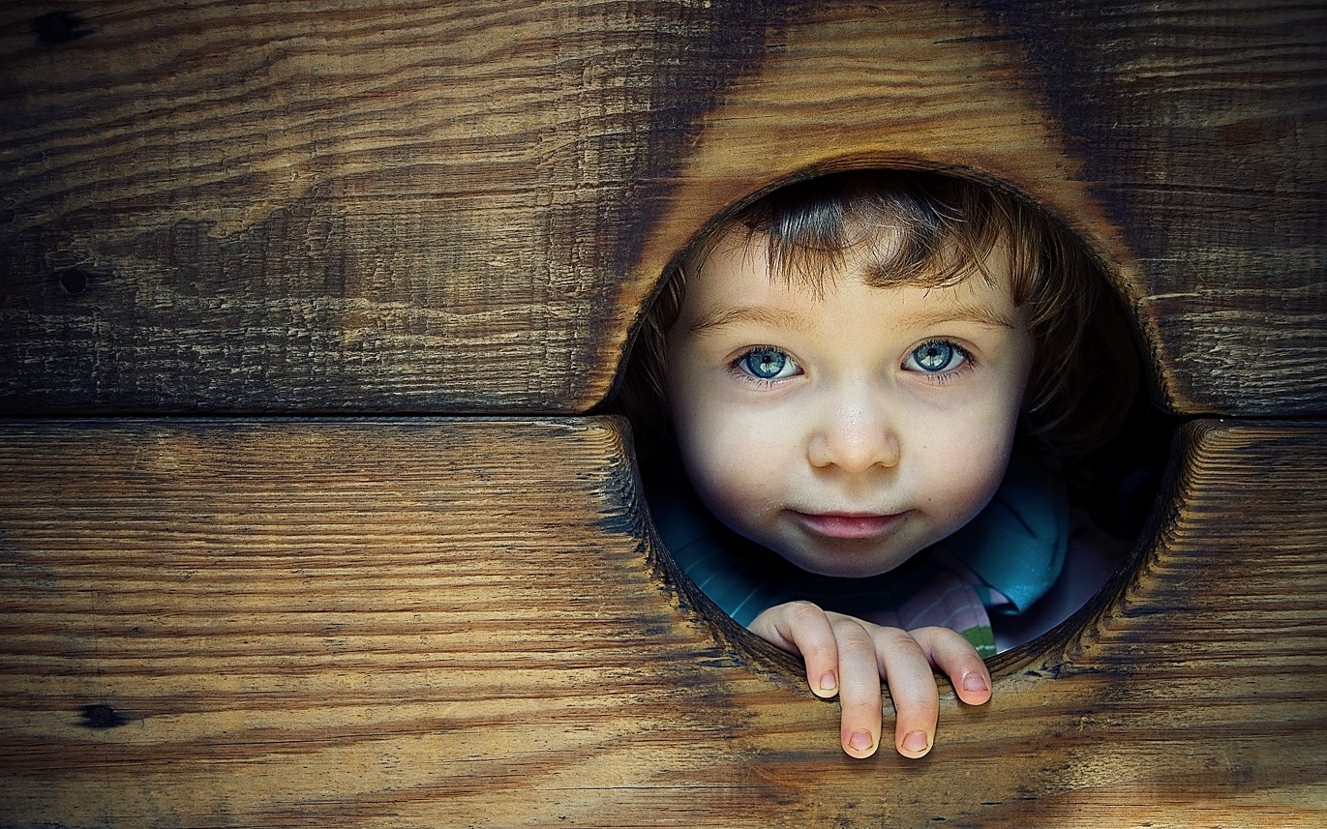
Hay muchas personas que aunque en su infancia no tuvieron todo lo material que hubieran deseado, fueron felices. Un niño puede ser muy feliz jugando con un camioncito de cartón o navegando un barquito de papel en los charcos que ha dejado la lluvia.

Slide 5


Un niño no necesita juguetes caros para ser realmente feliz. Si ese niño tiene unos padres que le aman, se aman entre sí y hacen de su hogar un refugio de amor, paz y armonía, eso es lo que ese niño guardará en su corazón, lo que recordará de su infancia será lo realmente valioso de ella.

Slide 6


Un niño a quien sus padres dan todo lo que su dinero puede comprar, pero que no recibe atención ni compañía de parte de ellos, no podrá ser un niño plenamente feliz, a pesar de crecer con abundancia de cosas materiales. Será un adulto resentido y la amargura será su habitual compañera.

Slide 7

Cada ser humano protagoniza su propia historia, pero durante los primeros años, quienes escriben esa historia son los padres. Ellos tienen la responsabilidad de que el comienzo de la historia de su hijo le deje recuerdos gratos y enseñanzas sabias.

Slide 8

Una persona que guarda bellos recuerdos de su infancia es un adulto de actitudes positivas. Los padres tienen una gran misión: la de criar, cuidar y educar a sus hijos, pero también una muy importante: la de forjar recuerdos felices en ellos para que sean adultos con una mente y corazón sanos.

Slide 9


Esto no quiere decir que evitaremos corregirlos cuando su conducta lo requiera. Dice el sabio Salomón: “El que retiene el castigo, aborrece a su hijo; el que lo ama, a tiempo lo corrige.” (Proverbios 13:24) Unos padres que disciplinan y corrigen, están formando un ciudadano honesto y responsable, útil a la sociedad.

Slide 10


Cuando un padre o una madre castiga a su hijo con amor, explicándole la razón del castigo, el niño aprenderá que todo lo que hacemos en esta vida tiene consecuencias, según la manera en que obremos y aprenderá a actuar con prudencia. Los niños se dan cuenta de muchas cosas que los adultos creemos que no captan.

Slide 11

Crear felices recuerdos de infancia en los hijos, no implica gastos extra, es gratis, porque el amor, la dedicación y las buenas intenciones no cuestan dinero, como todo lo que sale del corazón.

Slide 12


Lo que más necesitan los niños es amor, atención, compañía e interés de parte de sus padres. Dedícale tiempo a tu hijo, siéntate con él e inventa juegos, usa tu imaginación para que juntos pasen un rato agradable, estas son cosas que se recuerdan con cariño durante toda la vida.

Slide 13


Algunas mamás modernas pasan más tiempo en internet que con sus hijos. Léele cuentos, inventa historias, caracteriza a los personajes, ¡hazle reír! Estas son cosas que él guardará para siempre en su corazón, cosas invaluables que no se compran con dinero.

Slide 14


La tecnología tiene muchas ventajas, el internet une a las personas en la distancia, pero desgraciadamente está desuniendo a las familias, a los que tenemos cerca. ¿Qué recuerdos tendrá un niño de una madre que se pasa todo el día enviando mensajes a través de su teléfono móvil y a él no le hace caso?

Slide 15
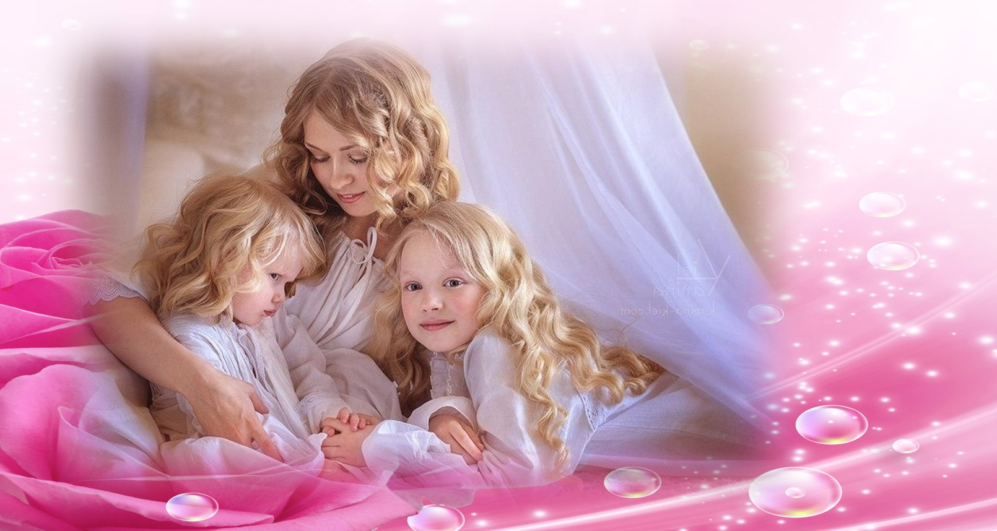
Los niños aprenden lo que ven, se les queda grabado en la mente y el corazón. ¿Qué quieres dejar grabado en el corazón de tu hijo? ¿Tu imagen siempre cerca de él en cuerpo y alma, siempre pendiente de sus necesidades, dándole seguridad y cariño o… tu imagen cerca de él físicamente, pero lejos de su corazón, poniendo tu atención en otras mil cosas?

Slide 16

No pierdas oportunidad para crear recuerdos felices en tus hijos, es una parte importante de la misión que Dios te encomendó al permitirte ser padre o madre. Recuerda que un día, cuando ya no estés, tú vas a pasar a formar parte de sus recuerdos… ¿cómo quisieras ser recordado(a) por tus hijos?

Slide 17


Los hijos son un regalo del Señor; los frutos del vientre son nuestra recompensa.
Salmo 127:3

Slide 18







¿Te ha gustado?
Puedes ver más entrando
Aquí
Además puedes recibir powerpoints en tu correo electrónico suscribiéndote aquí:

